Slide 1











3^{η} Ανοιχτή Ημερίδα του Περιφερειακού Παρατηρητηρίου Κοινωνικής Ένταξης Νοτίου Αιγαίου
Ευρωπαϊκή Ένωση
Ευρωπαϊκό
Κοινωνικό Ταμείο
Παρασκευή, 02/12/2022
Επιμελητήριο Κυκλάδων, Σύρος
Επιχειρησιακό Πρόγραμμα
Νοτίου Αιγαίου 2014-2020
Με τη συγχρηματοδότηση της Ελλάδας
και της Ευρωπαϊκής Ένωσης

Slide 2
Περιφερειακή Έρευνα Εισοδήματος και Συνθηκών Διαβίωσης για το 2021
Βασική αρμοδιότητα των Παρατηρητηρίων Κοινωνικής Ένταξης (Άρθρο 14, Εθνικός Μηχανισμός)
2^{η} κατά σειρά Έρευνα Εισοδήματος και Συνθηκών Διαβίωσης

Slide 3
Κύριες διαστάσεις της έρευνας:
α) Γεωγραφική διάσταση της υλικής αποστέρησης
Διοικητική περιοχή εφαρμογής των πολιτικών καταπολέμησης της φτώχειας
Αποτύπωση ευρωπαϊκών, εθνικών και περιφερειακών πολιτικών
β) Κοινωνική διάσταση
Αίτια και επιπτώσεις της υλικής αποστέρησης
Δημογραφικοί παράγοντες
Άμεσοι και έμμεσοι παράγοντες που επιβαρύνουν την κοινωνική ένταξη
γ) Χρονική διάσταση
Υφιστάμενη κατάσταση
Στοιχεία τελευταίας 5ετίας (2016-2021)

Slide 4
Στόχοι της μελέτης
Μελέτη και συστηματική καταγραφή των συνθηκών διαβίωσης και δεικτών εισοδήματος των κατοίκων της Περιφέρειας
Ανάδειξη των τοπικών αναγκών και τυχόν ελλείψεων
Διερεύνηση δυσμενών κοινωνικών φαινομένων
Παροχή επικαιροποιημένων δεδομένων και τροφοδότηση νέων ερευνών
Συμβολή στη χάραξη πιο αποτελεσματικών πολιτικών, προγραμμάτων και δράσεων κοινωνικής πολιτικής
Εστίαση σε συγκεκριμένες ομάδες του πληθυσμού που έχουν μεγαλύτερη πιθανότητα να βρεθούν σε κατάσταση φτώχειας

Slide 5
Συμπεράσματα της έρευνας
Συνθήκες Διαβίωσης και Εισοδήματος
Χωρικές και κοινωνικο-οικονομικές ανισορροπίες αυξημένες απαιτήσεις ως προς τη χωρική, οικονομική και κοινωνική συνοχή
Σταδιακή γήρανση του πληθυσμού (9^{η} σε πληθυσμό Περιφέρεια)
Τάση εξάρτησης της περιφερειακής οικονομίας από τον τριτογενή τομέα
Απογραφή 2021
Σύμφωνα με τα στοιχεία της ΕΛΣΤΑΤ, ενώ στο σύνολό του ο πληθυσμός της χώρας μειώθηκε κατά 3,5%, οι μόνιμοι κάτοικοι της Περιφέρειας Νοτίου Αιγαίου αυξήθηκαν κατά 5%.

Slide 6
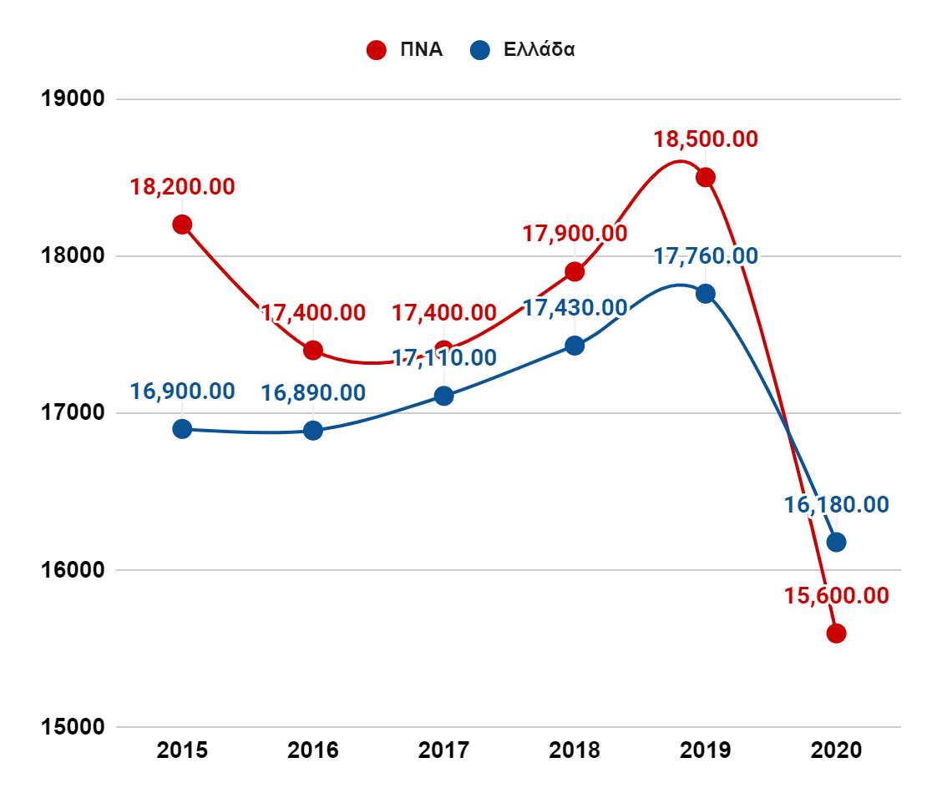
2015-2016: πτώση (χρηματοπιστωτική κρίση) 2016-2019: σημαντική ανάκαμψη 2019-2020: σοβαρές απώλειες και κάτω του εθνικού μέσου όρου (οικονομική και υγειονομική κρίση)
Κάμψη του ΑΕΠ μεγαλύτερη του εθνικού μέσου όρου
Επλήγη περισσότερο από κάθε άλλη περιφέρεια λόγω της επίπτωσης σε καίριους οικονομικούς κλάδους
Εξέλιξη κκ εισοδήματος νοικοκυριών σε ευρώ σε ΠΝΑ & Ελλάδα, 2015-2020 [πηγή:EUROSTAT]

Slide 7
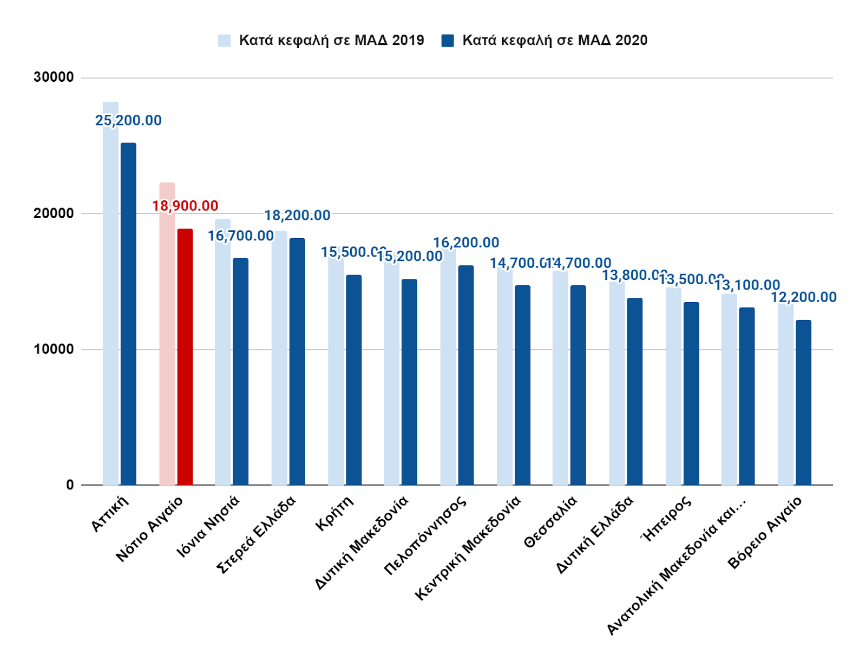
Κατά κεφαλήν ΑΕΠ σε ΜΑΔ της ΠΝΑ σε σχέση με άλλες Περιφέρειες της χώρας, 2019-2020 [πηγή:EUROSTAT]
Απώλεια αγοραστικής δύναμης της ΠΝΑ σε ένα μόλις έτος (2019-2020)
Με βάση το κκ. ΑΕΠ σε ΜΑΔ του 2020, η Περιφέρεια Νοτίου Αιγαίου παραμένει στη 2^{η} θέση
Κατατάσσεται στις Περιφέρειες σε μετάβαση (ΑΕΠ 75%-90% του μέσου όρου της ΕΕ-27), παρά τη μεγάλη ύφεση του 2020

Slide 8
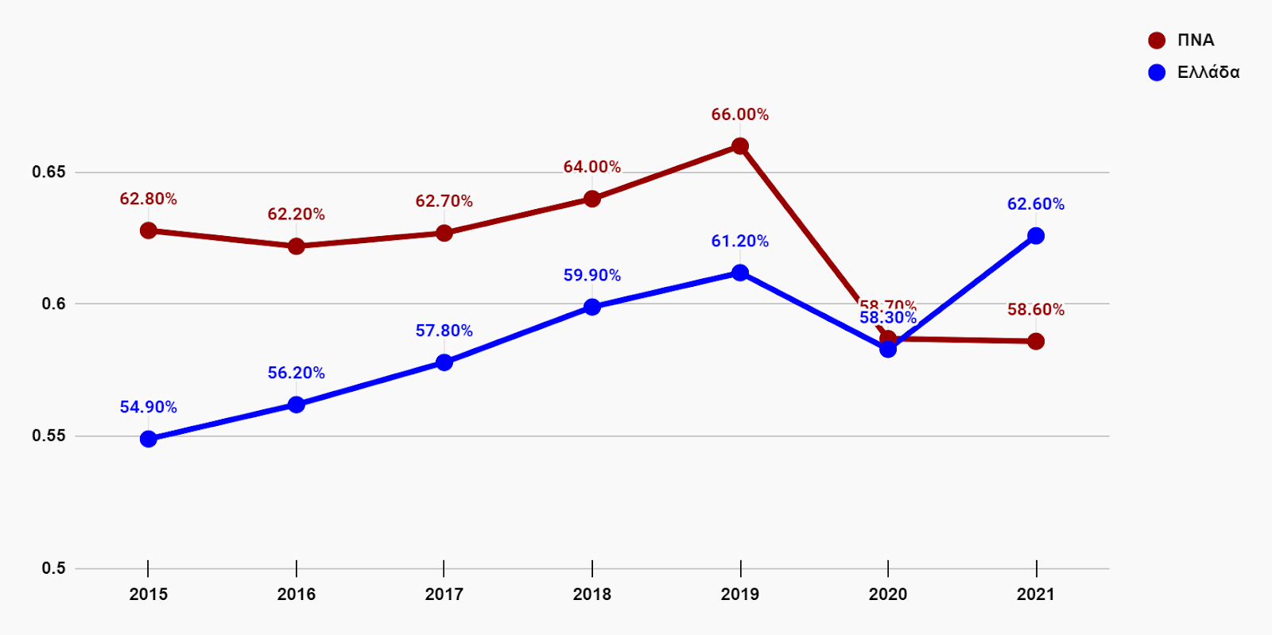
2. Απασχόληση & ανεργία
Εξέλιξη απασχόλησης (% ηλικίες 20-64) στην ΠΝΑ & την Ελλάδα, 2015-2021 [Πηγή: EUROSTAT]
Α)Απασχόληση
2020: εντονότερη πτώση της απασχόλησης, σε σχέση με το εθνικό ποσοστό
2021: αδυναμία ανάκαμψης
Για 1^{η} φορά την τελευταία 10ετία, το ποσοστό απασχόλησης στην ΠΝΑ υπολείπεται του εγχώριου
Επιτόπιες έρευνες για το 2020: κύριοι κλάδοι απασχόλησης πολιτών – δικαιούχων κοινωνικών επιδομάτων συνδέονται άμεσα με τον τριτογενή τομέα (τουρισμός και εστίαση)

Slide 9
2. Απασχόληση & ανεργία
Σύνδεση με τις επιπτώσεις της πανδημίας, αλλά και της εποχικότητας
Β)Ανεργία
2015-2021:Έντονες αυξομειωτικές τάσεις στα ποσοστά ανεργίας στην ΠΝΑ, σχετίζονται με τα αντίστοιχα των γυναικών, των μακροχρόνια ανέργων και των νέων 15-24 ετών
Εντονότερο το φαινόμενο στους νέους και των ατόμων εκτός απασχόλησης, εκπαίδευσης και κατάρτισης (NEETs)
Περισσότερο ευάλωτοι: οι ανειδίκευτοι απόφοιτοι της πρωτοβάθμιας εκπαίδευσης, ενώ οι απόφοιτοι μεταδευτεροβάθμιας εμφανίζουν δυσκολίες εύρεσης εργασίας
Η τάση μείωσης του έμφυλου χάσματος αντικατοπτρίζει όχι τη βελτίωση πρόσβασης των γυναικών στην αγορά εργασίας, αλλά τη μείωση αυτής των ανδρών
Ανάγκη λήψης μέτρων διευκόλυνσης της πρόσβασης των γυναικών

Slide 10
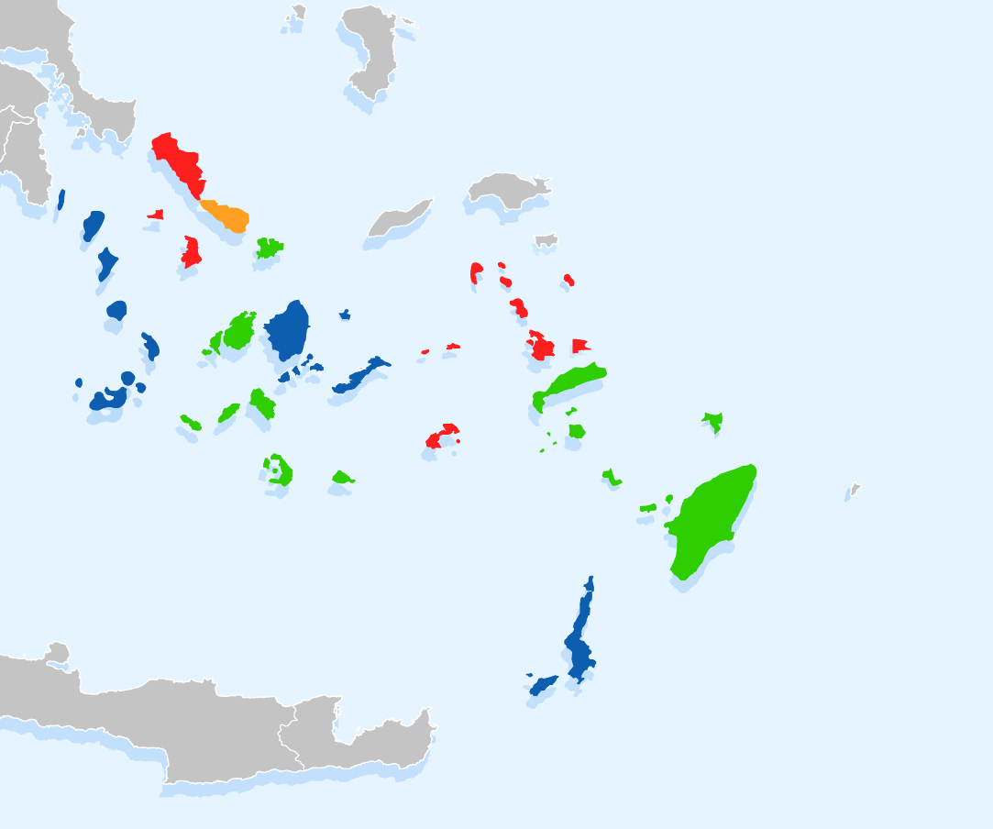
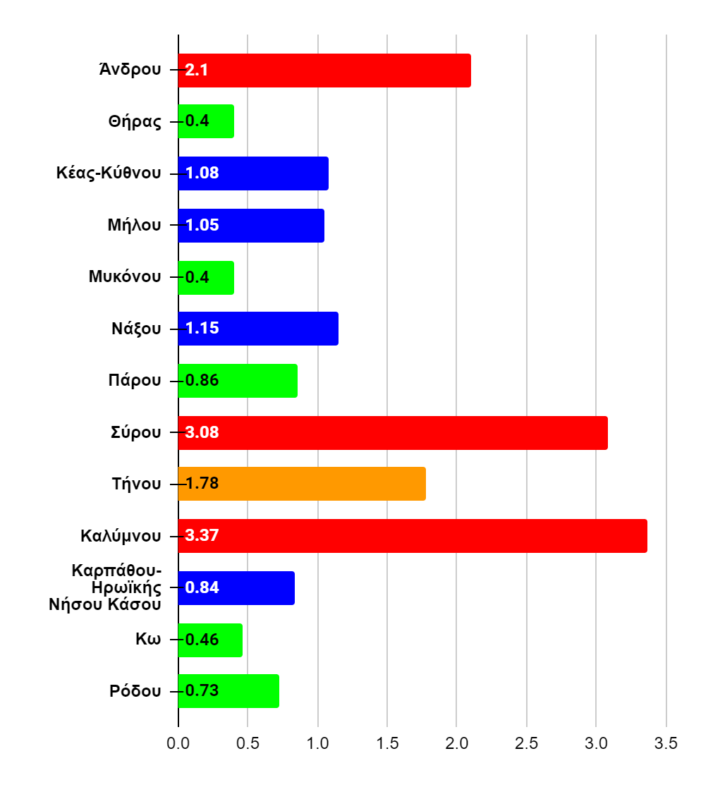
Ένδειξη συσχέτισης της επιμονής της υλικής αποστέρησης με τον χρόνο ανεργίας
Χαμηλή επιμονή ανεργίας
Μέση επιμονή
Υψηλή επιμονή
Πολύ υψηλή επιμονή
Συντελεστής χωροθέτησης επιμονής χρόνου ανεργίας, 2020, ανά Περιφερειακή Ενότητα

Slide 11
3. Υλική αποστέρηση & κοινωνική ένταξη
2020: ποσοστό του πληθυσμού που βρίσκεται σε κίνδυνο φτώχειας αγγίζει το 30,8%
Περιφερειακοί δείκτες υλικής και κοινωνικής υστέρησης: τάσεις άμβλυνσης, αν και κινούνται ακόμη σε υψηλά επίπεδα
Διαχρονική αποτελεσματικότητα των κοινωνικών μεταβιβάσεων στην ΠΝΑ
Σταδιακή μείωση των δικαιούχων (ταχύτερη στις Κυκλάδες)
Πιο ευπαθή νοικοκυριά: μονογονεϊκές οικογένειες
Υπο-εκπροσώπηση γυναικών στην κοινωνική και πολιτική ζωή
Χαμηλή συμμετοχή των γυναικών στην αγορά εργασίας
Πρόωρη συνταξιοδότηση διακρίσεις απουσία υπηρεσιών ποιοτικής φροντίδας σε παιδιά
και ηλικιωμένους

Slide 12
4. Νέες κατευθύνσεις για την κοινωνική ένταξη στην Περιφέρεια Νοτίου Αιγαίου
Η εναρμόνιση με τις εθνικές και ευρωπαϊκές επιταγές
Η σημασία της ολιστικής προσέγγισης
Ο ρόλος της συνεργασίας των κοινωνικών υπηρεσιών και φορέων
Η τάση άμβλυνσης των φαινομένων σχετίζεται με τις ενέργειες/πολιτικές που έχουν υλοποιηθεί
Οι δράσεις κοινωνικής ένταξης και ενίσχυσης οφείλουν να
α)βασίζονται σε τεκμηριωμένα προβλήματα – ανάγκες
β)είναι αποτέλεσμα σωστής κατανομής των πόρων που λαμβάνονται από το Ευρωπαϊκό Κοινωνικό Ταμείο (ΕΚΤ+)

Slide 13
4. Νέες κατευθύνσεις για την κοινωνική ένταξη στην Περιφέρεια Νοτίου Αιγαίου
Επιπρόσθετα χαρακτηριστικά που πρέπει να ληφθούν υπόψη στη χάραξη δράσεων κοινωνικής ένταξης:
Η κάμψη του διαθέσιμου εισοδήματος
Η πτώση της απασχόλησης
Το έμφυλο χάσμα
Οι ιδιαίτερες προκλήσεις συγκεκριμένων ομάδων του πληθυσμού, όπως τα παιδιά, οι ηλικιωμένοι, τα άτομα με αναπηρία και οι μονογονεϊκές οικογένειες.

Slide 14
4. Νέες κατευθύνσεις για την κοινωνική ένταξη στην Περιφέρεια Νοτίου Αιγαίου
Απώτεροι στόχοι
Ανάπτυξη των αναγκαίων διαρθρωτικών αλλαγών για την αντιμετώπιση υλικής & κοινωνικής στέρησης
Βελτίωση της ποιότητας ζωής κατοίκων και επισκεπτών
Η ενίσχυση της χωρικής και κοινωνικής συνοχής

Slide 15
Σας ευχαριστούμε πολύ για την προσοχή σας!
Με εκτίμηση,
η ομάδα εργασίας του Περιφερειακού Παρατηρητηρίου Κοινωνικής Ένταξης Νοτίου Αιγαίου

